Slide 1
РАЗРАБОТКА ЧАТА С ИСПОЛЬЗОВАНИЕМ ТЕХНОЛОГИИ КЛИЕНТ-СЕРВЕР
Логаш Полина Александровна
Научный руководитель: Люлькин А.Е.

Slide 2
ЦЕЛЬ И ЗАДАЧИ
Цель: изучить разработку распределённых приложений типа клиент-сервер
Задачи:
изучить библиотеку Swing для создание графического интерфейса для программ на языке Java
изучить средства Java для разработки распределённых приложений
разработать многопользовательский многопоточный клиент-серверный чат на основе сокетов

Slide 3


ИНСТРУМЕНТЫ РАЗРАБОТКИ

Slide 4
СТРУКТУРА ПРОЕКТА
ОКНО РЕГИСТРАЦИИ
ClientRegister.java
КЛИЕНТСКАЯ ЧАСТЬ
MyClient
ОКНО ЧАТА
ClientView.java
ПРИЛОЖЕНИЕ
СЕРВЕРНАЯ ЧАСТЬ
MyServer
ОКНО СЕРВЕРА
ServerView.java

Slide 5
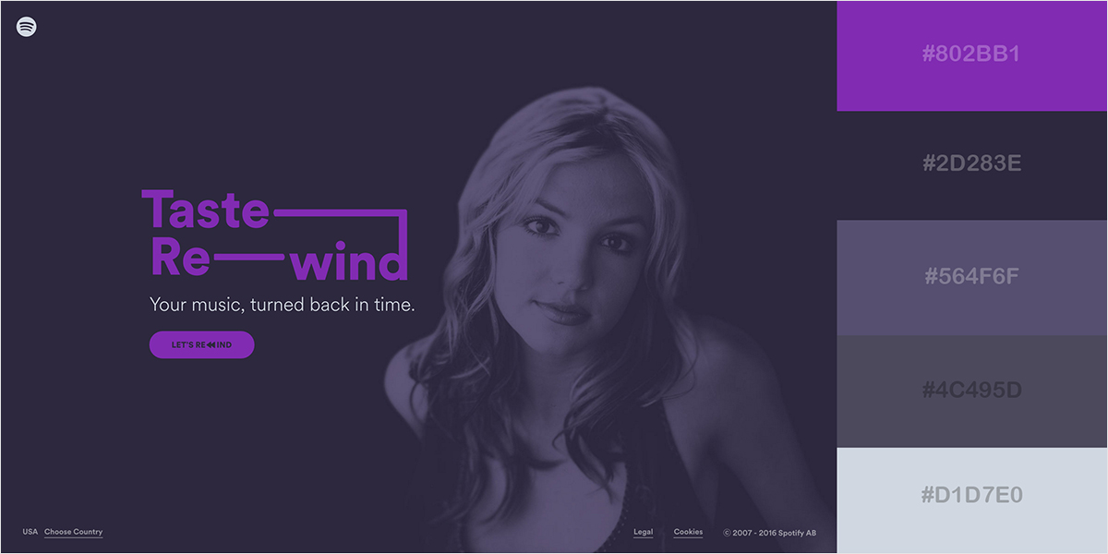
ЦВЕТОВАЯ ПАЛИТРА

Slide 6
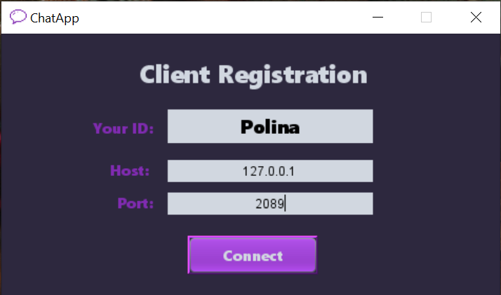
Окно регистрации клиента
Поле для ввода имени
Поле для ввода хоста
Поле для ввода порта
Кнопка соединения с сервером

Slide 7
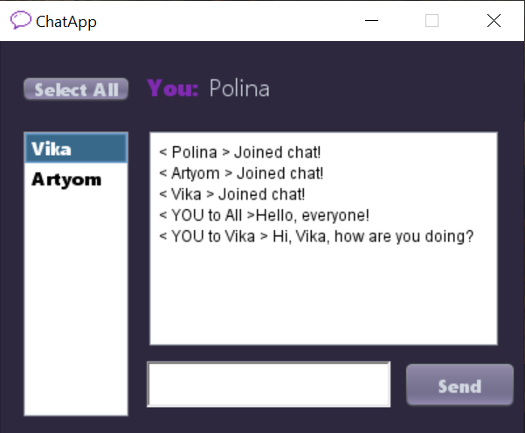
Окно чата клиента
Кнопка выбора всех клиентов
Область сообщений клиентов
Список подключённых клиентов
Кнопка для отправки сообщений
Область для ввода сообщений

Slide 8
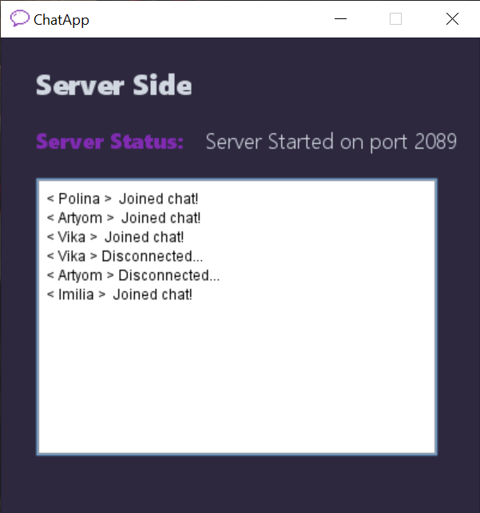
Окно серверной части
Отображение порта, на котором запущен сервер
Поле отображения состояния клиентов присоединился/
отключился

Slide 9
Если сообщение должны получить все пользователи, то перед его отправкой необходимо нажать кнопку
При желании отправки сообщения одному пользователю, необходимо выбрать его имя из списка

Slide 10
Спасибо за внимание!

